Slide 1

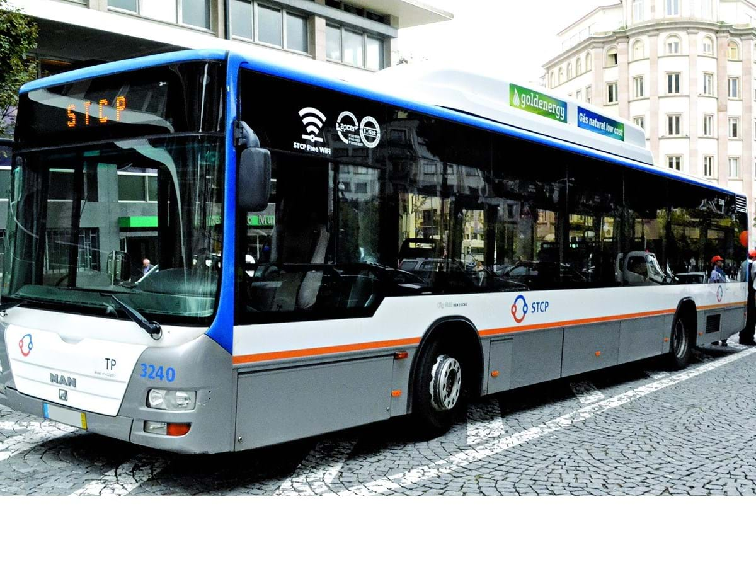

Navegação nos transportes públicos do Porto
Faculdade de Engenharia da Universidade do Porto
Algoritmos e Estruturas de Dados 2021/22 L.EIC – 2ºano
Trabalho prático 2
Trabalho realizado por: Pedro Macedo (up202007531), Pedro Balazeiro (up202005097) e
Rúben Viana (up202005108) - Grupo 11

Slide 2

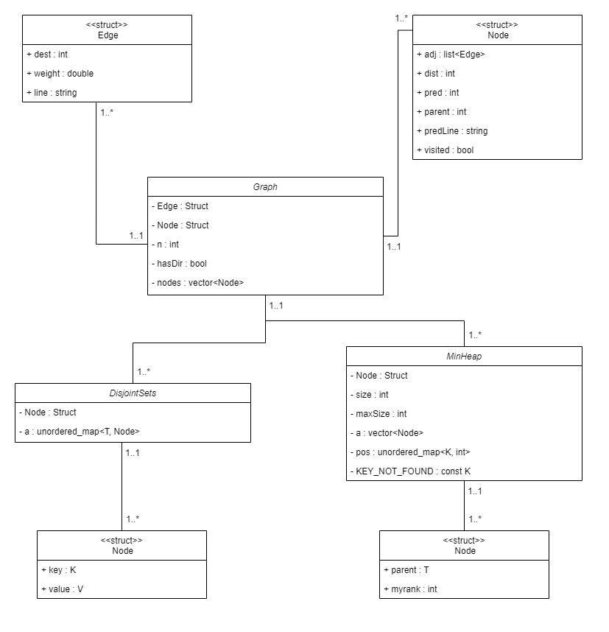
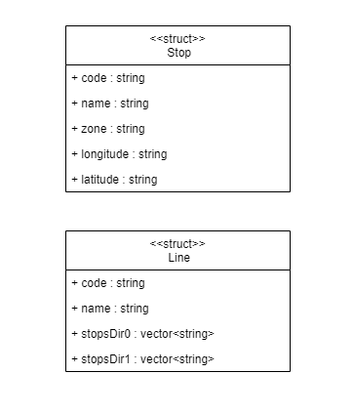
Diagrama de classes

Slide 3

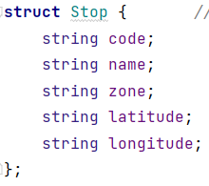
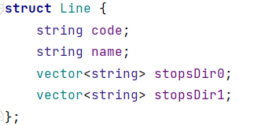
Descrição da leitura do dataset a partir dos ficheiros dados
Temos três tipos de ficheiros no dataset que são lidos de forma diferente:
Utilizamos a função readStopsFile que lê o ficheiro stops.csv e retorna a sua informação para um vetor de stops/paragens ( através da Struct Stop ) que guarda o código, o nome, a zona, a latitude e a longitude de cada paragem. O map stopsIndex serve para sabermos a posição de cada paragem no vetor de stops.
Utilizamos a função readLinesFile que lê os ficheiros lines.csv e retorna a sua informação para um vetor de lines/linhas ( através da Struct Line ) que guarda o código e o nome de cada linha.
Utilizamos a função readLineStops que lê os ficheiros lines_[LINECODE]_[DIR].csv e retorna a sua informação para um vetor de lines/linhas ( através da Struct Line ) que guarda as paragens no vetor stopsDir0 quando o DIR é 0 ou no vetor stopsDir1 quando o DIR é 1 de cada linha.

Slide 4
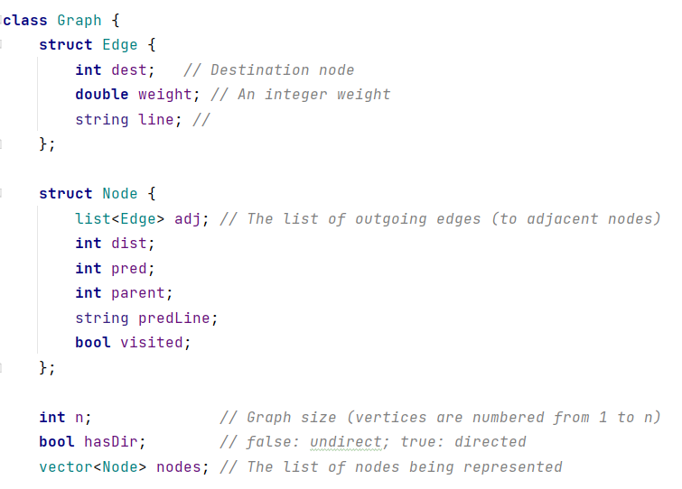
Descrição do(s) grafos usado(s) para representar o dataset, com imagens (parciais) ilustrativas
Temos um grafo constituído por duas Structs ( Edge e Node ), um inteiro n que nos dá o número vértices do grafo, um booleano que nos diz se o grafo é direto ou indireto e um vetor de nodes/nós que representa todos os nós do grafo. A Edge é constituída pelo nó de destino ( int dest ), pelo peso que representa a distância entre duas paragens ( double weight ), e uma linha à qual pertence a paragem ( string line ). O Node é constituído por uma lista de nós adjacentes ( list<Edge> adj ), por uma distância ( int dist ), por um predecessor ( int pred ), por um parente ( int parent ), por uma linha predecessora ( string predLine ) e por um booleano que nos diz se foi visitado (bool visited ), sendo estes últimos atributos bastantes úteis na utilização de alguns algoritmos.

Slide 5

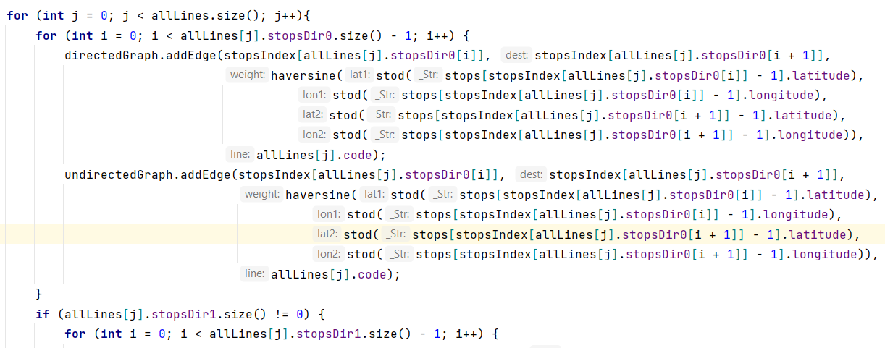
Descrição do(s) grafos usado(s) para representar o dataset, com imagens (parciais) ilustrativas
Temos dois grafos criados, um direcionado e outro que não é direcionado.
Para guardar a informação dos ficheiros no grafo percorremos todas as linhas e consequentemente os vetores de paragens de cada linha em ambas as direções ( 0 e 1 ) e com a função addEdge do grafo adicionamos ao vetor de nodes as paragens, o destino delas, e a sua distância com a ajuda do algoritmo de haversine.

Slide 6

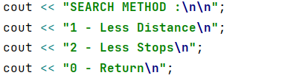
Descrição das funcionalidades implementadas e algoritmos (e grafos) associados (indicar complexidades)
Origem/Destino: diretamente uma paragem para outra? de um local/conjunto de paragens para outro local? outros?
A origem e o destino podem ser dados pelo cliente em latitude e longitude ou em paragens no menu principal.
Conceito de "melhor" caminho: nº de paragens? distância? nº mudanças de linha? nº zonas? outros?
O cliente pode escolher o método de procura entre as opções menor distância ou menor número de paragens no menu de procura. Podem também retornar ao menu principal.

Slide 7
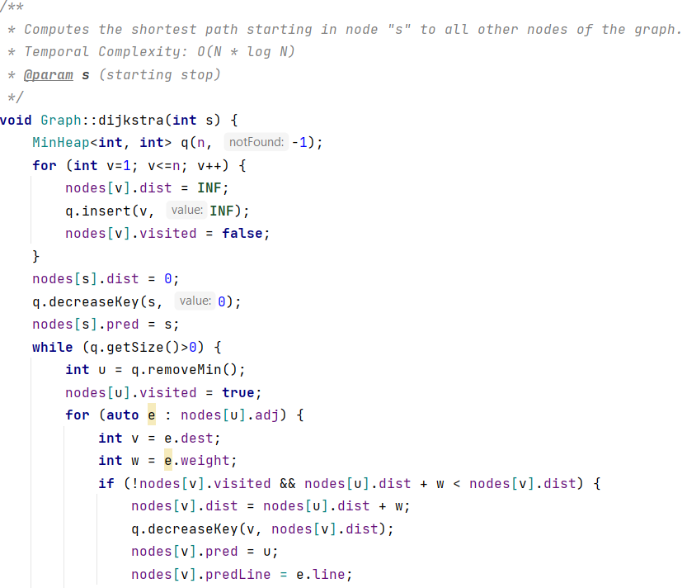
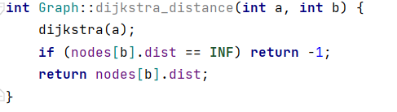
Descrição das funcionalidades implementadas e algoritmos (e grafos) associados (indicar complexidades)
Algoritmo dijkstra :
Algoritmo de complexidade 0 (N * log N) que dá o caminho mais curto. Neste caso, a função representada ao lado dá-nos o caminho mais curto começando na paragem “s”.
Na função acima é nos dada a distância entre duas paragens utilizando este algoritmo.

Slide 8
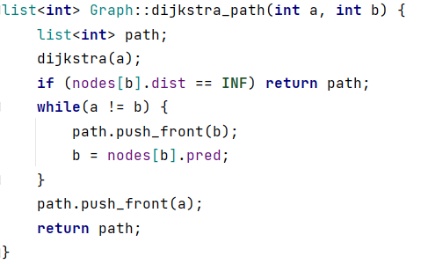
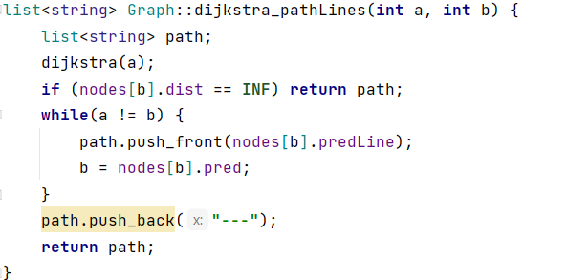
Descrição das funcionalidades implementadas e algoritmos (e grafos) associados (indicar complexidades)
Algoritmo dijkstra :
Na função ao lado é nos dado todas as paragens pela qual tem se de passar para chegar ao destino pretendido utilizando o algoritmo de dijkstra.
Na função ao lado é nos dado todas as linhas pela qual tem se de passar para chegar ao destino pretendido utilizando o algoritmo de dijkstra.

Slide 9
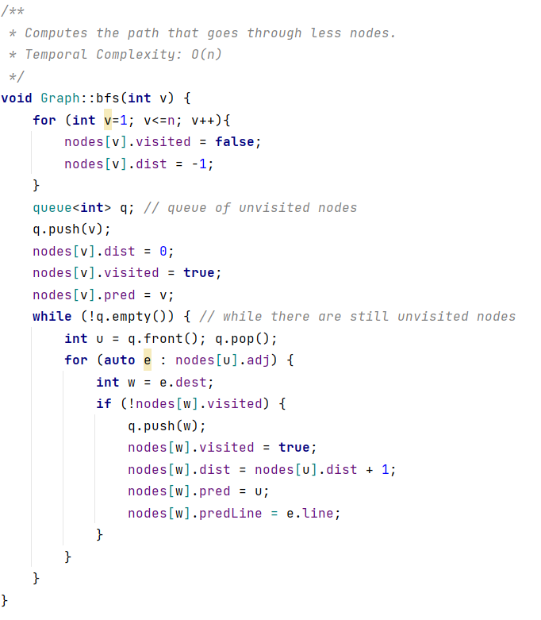
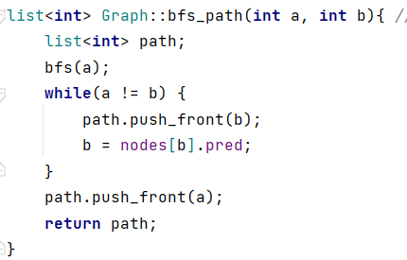
Descrição das funcionalidades implementadas e algoritmos (e grafos) associados (indicar complexidades)
Algoritmo bfs :
Algoritmo de complexidade 0 (n) que dá o caminho que passa por menos paragens. Neste caso, a função representada ao lado dá-nos o caminho que passa por menos paragens começando na paragem “v”.
Na função acima é nos dado todas as paragens pela qual tem se de passar para chegar ao destino pretendido utilizando o algoritmo bfs.

Slide 10
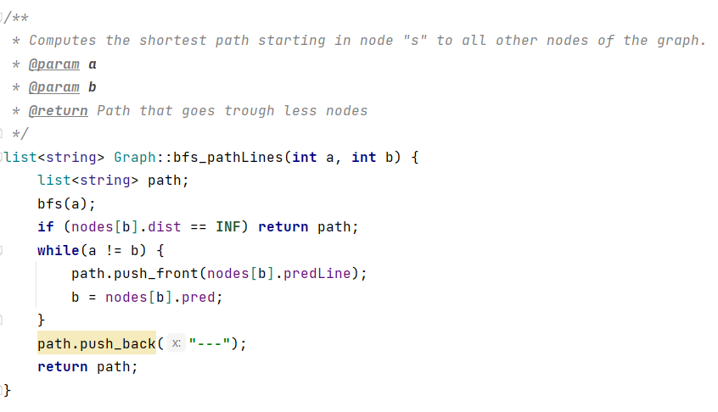
Descrição das funcionalidades implementadas e algoritmos (e grafos) associados (indicar complexidades)
Algoritmo bfs :
Na função ao lado é nos dado todas as linhas pela qual tem se de passar para chegar ao destino pretendido utilizando o algoritmo bfs.

Slide 11
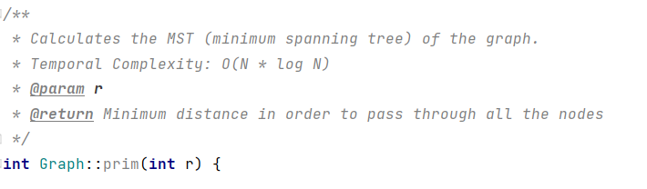
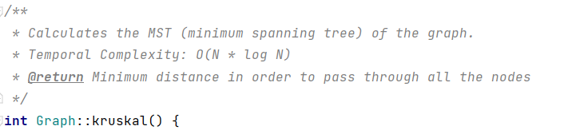
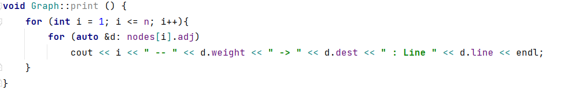
Descrição das funcionalidades implementadas e algoritmos (e grafos) associados (indicar complexidades)
Algoritmo Prim :
Algoritmo Kruskal :
Na função acima é nos dada a MST do nosso grafo. É de notar que este é o único algoritmo em que foi utilizado o grafo não direcionado, nos outros foi sempre utilizado o direcionado. A complexidade deste algoritmo é 0 ( N * log N ).
Na função acima é nos dada a MST do nosso grafo tal como no algoritmo Prim. A complexidade deste algoritmo é 0 ( N * log N ).
Demonstração de todas as paragens e respetivas linhas:

Slide 12
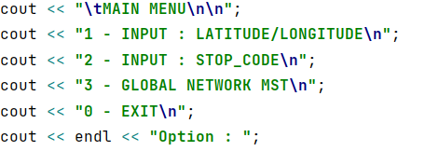
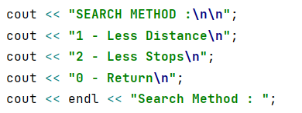
Descrição do interface com o utilizador (pode incluir exemplo de utilização)
Menu principal :
Método de procura :
No menu principal é permitido ao utilizador escolher o seu percurso em coordenadas, em paragens e ainda permite-lhe saber a MST global.
No caso do cliente selecionar o seu percurso, é lhe pedido se prefere ir pelo de menor distância, pelo de menor número de paragens ou se pretende retornar ao menu principal. Se escolher o de menor distância, é lhe dado as paragens e respetivas linhas a percorrer e o mesmo se aplica se escolher o de menor número de paragens.

Slide 13
Destaque de funcionalidade (o que mais vos deixou orgulhosos no vosso trabalho?)
Algoritmo dijkstra e funcionalidade menor distância :
A resposta mais provável é a utilização do algoritmo referido para calcular a menor distância e tudo o que é demonstrado com esta funcionalidade utilizando o algoritmo (nos diapositivos anteriores está tudo bem explicito, sendo assim nada a acrescentar aqui).

Slide 14


Obrigado
Principais dificuldades encontradas e esforço de cada elemento do grupo
Não foram encontradas grandes dificuldades além do tempo escasso e a própria agenda deste trabalho prático, que coincidia com muitos outros projetos de outras cadeiras e um aproximar de uma época de exames… Tal não permitiu uma exploração mais ampla e aproveitamento melhor do tema deste projeto como pretendíamos ter feito ( por exemplo, explorar mais algoritmos e novas funcionalidades para os clientes da stcp ). Relativamente ao trabalho de cada elemento do grupo este foi uniforme.

